Slide 1








Slide 2


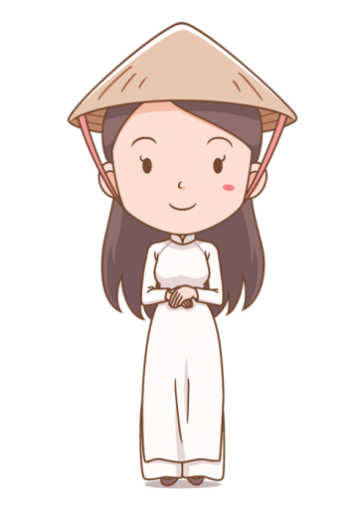
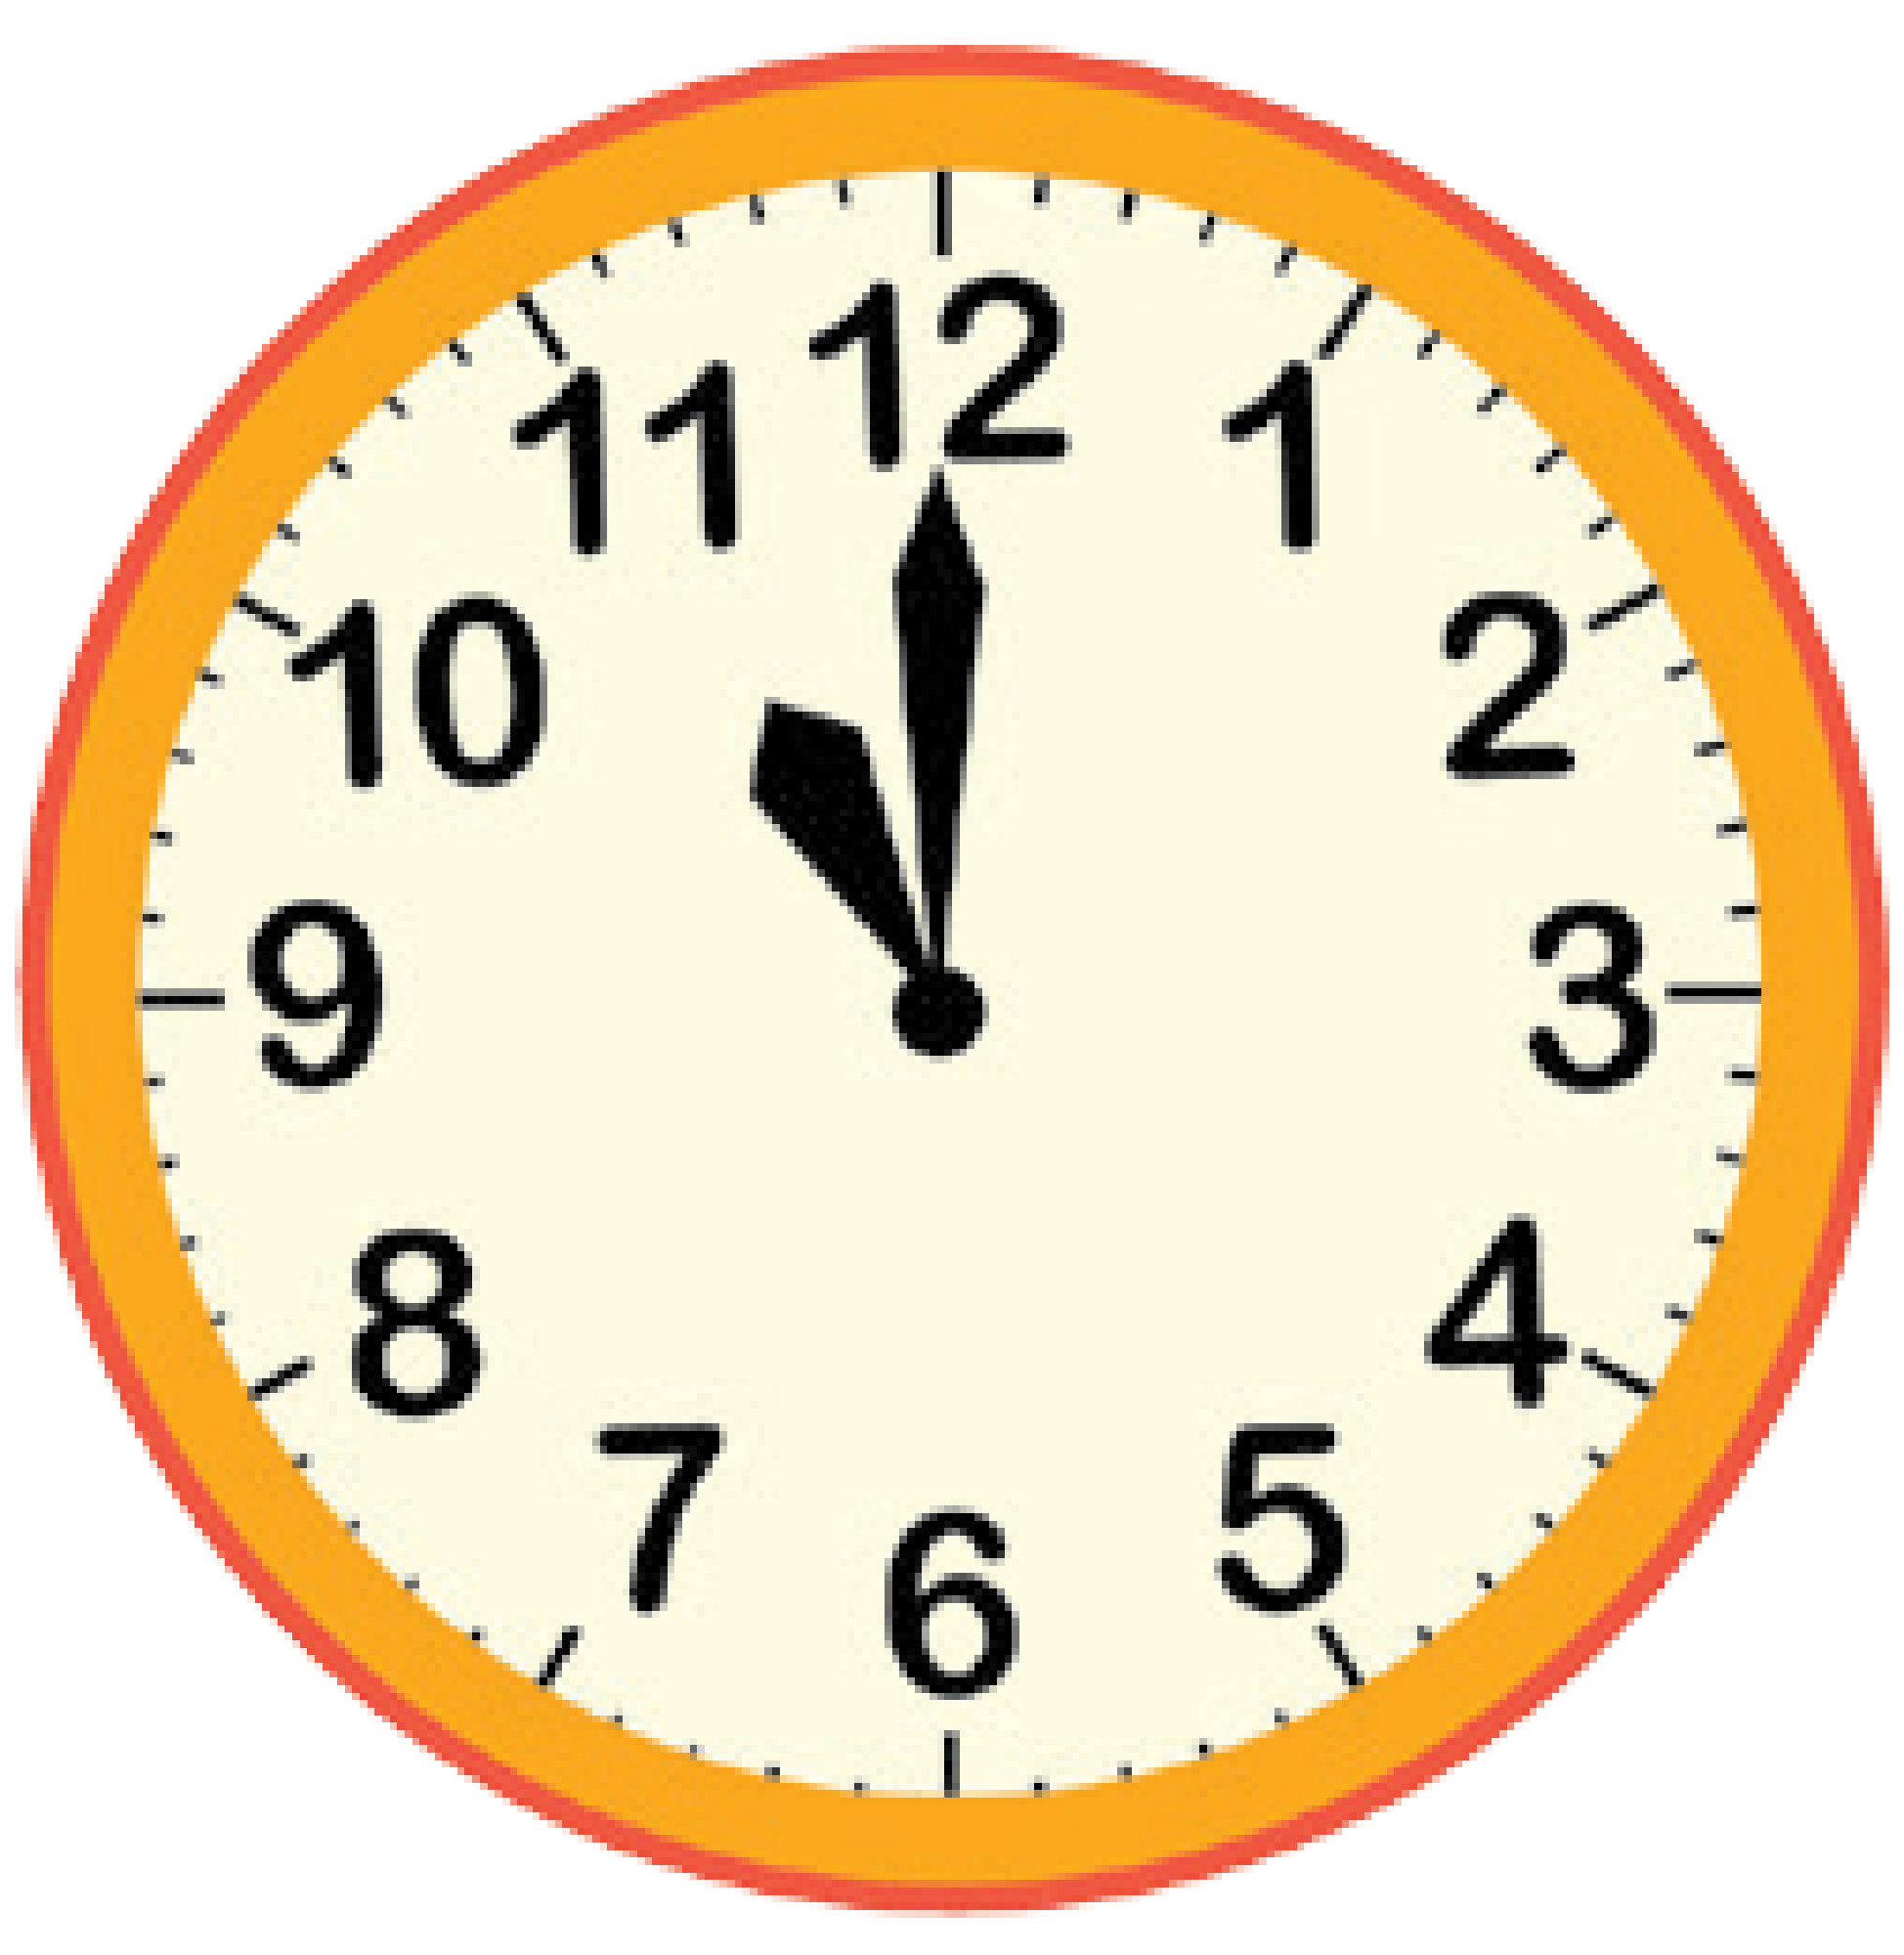





Đồng hồ
chỉ mấy giờ
10 giờ
11 giờ
12 giờ

Slide 3

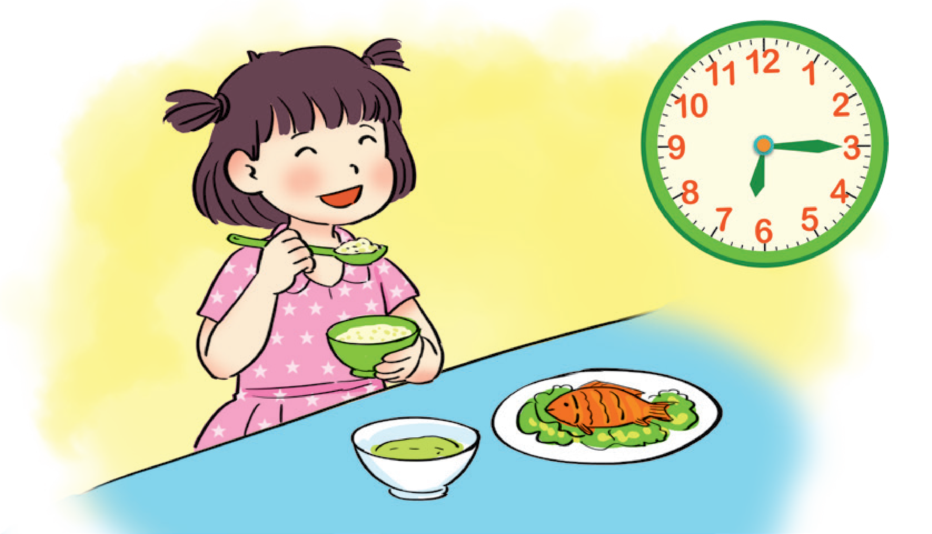
Bạn Mai ăn trưa lúc mấy giờ?
11 giờ 11 phút
10 giờ
10 giờ 57 phút

Slide 4




Tiết 2

Slide 5




1. Nhận biết được tháng năm thông qua tờ lịch năm và nhận biết được số ngày thông qua sử dụng bàn tay.
2. Xem được tháng, năm và nêu được số ngày của các tháng.

Slide 6

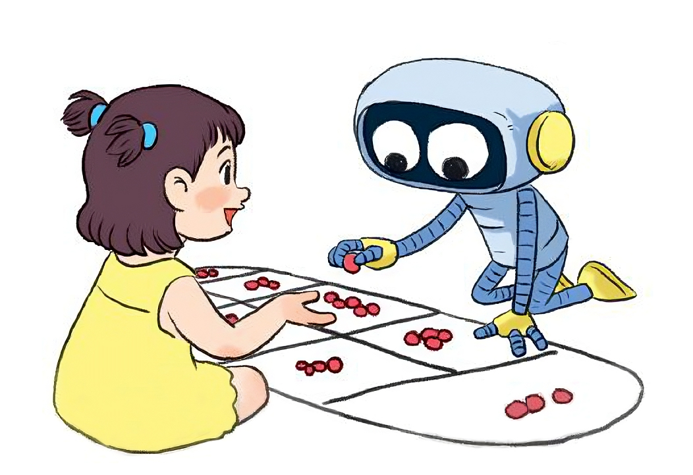
Hôm qua là sinh nhật của em. Thế bao giờ em làm sinh nhật tiếp ạ?
Một năm có 12 tháng. Em chờ 12 tháng nữa nhé!

Slide 7
Một năm có 12 tháng
Tháng Hai
Tháng Tư
Tháng Sáu
Tháng Một
Tháng Ba
Tháng Năm
Tháng Mười hai
Tháng Tám
Tháng Mười
Tháng Bảy
Tháng Chín
Tháng Mười một

Slide 8
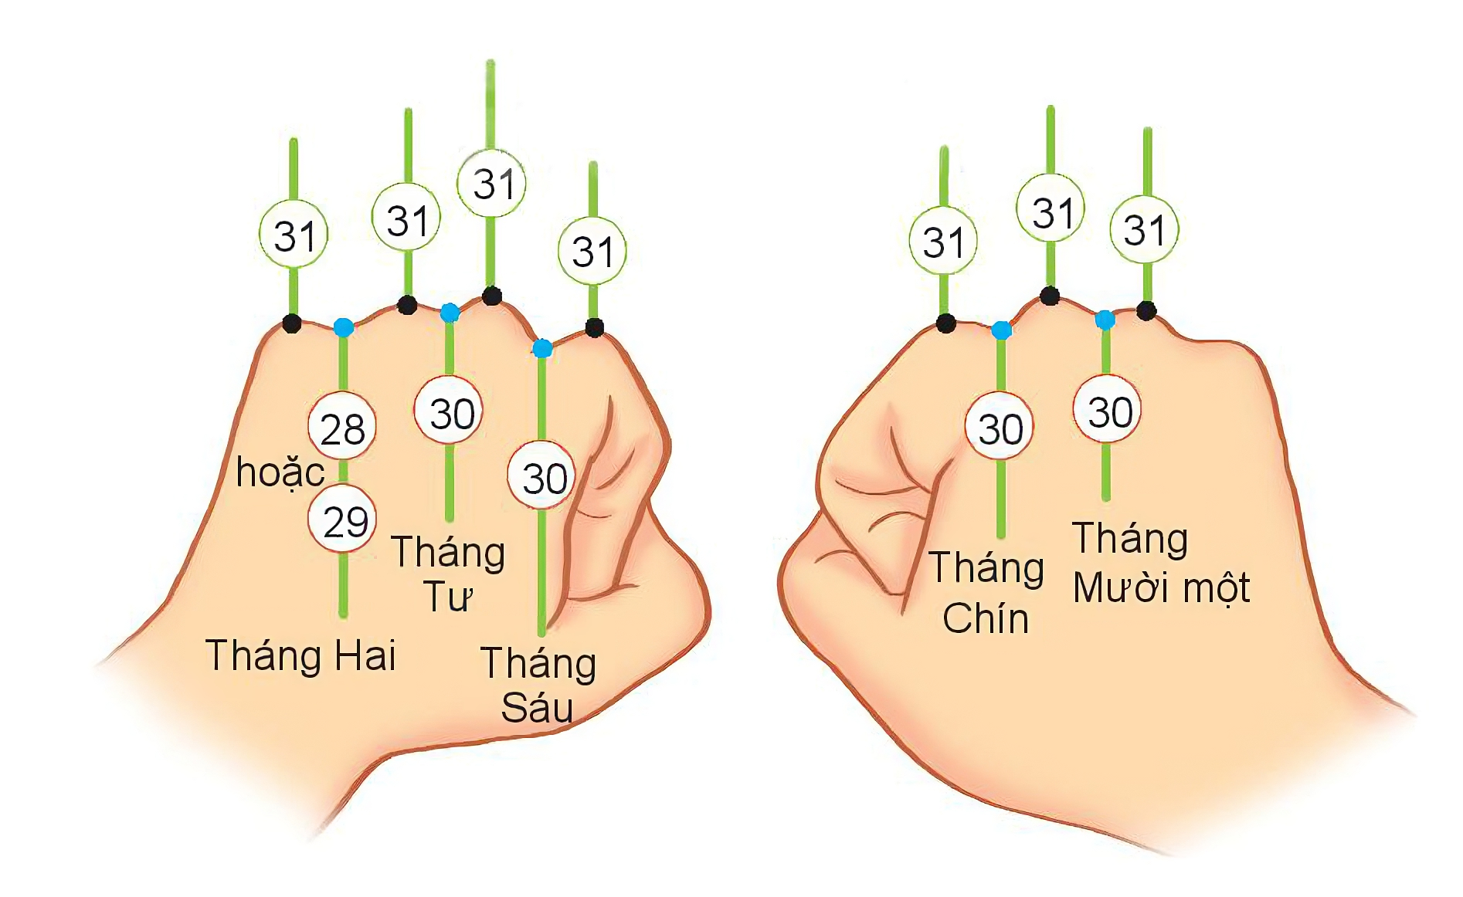
Số ngày trong từng tháng là:
Tháng Ba
Tháng Năm
Tháng Mười
Tháng Một
Tháng Bảy
Tháng Tám
Tháng Mười hai

Slide 9
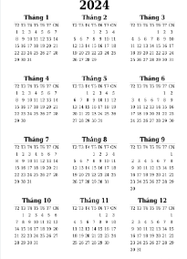
Quan sát tờ lịch năm nay và cho biết:
a) Những tháng nào có 30 ngày?
b) Những tháng nào có 31 ngày?
c) Tháng 2 năm nay có bao nhiêu ngày?
Làm vở

Slide 10
Những tháng có 31 ngày là tháng 1, 3, 5,7,8,10,12
b. Những tháng có 30 ngày là tháng 4, 6,9,11
c. Tháng 2 năm nay có 29 ngày vì năm 2024 là năm nhuận

Slide 11
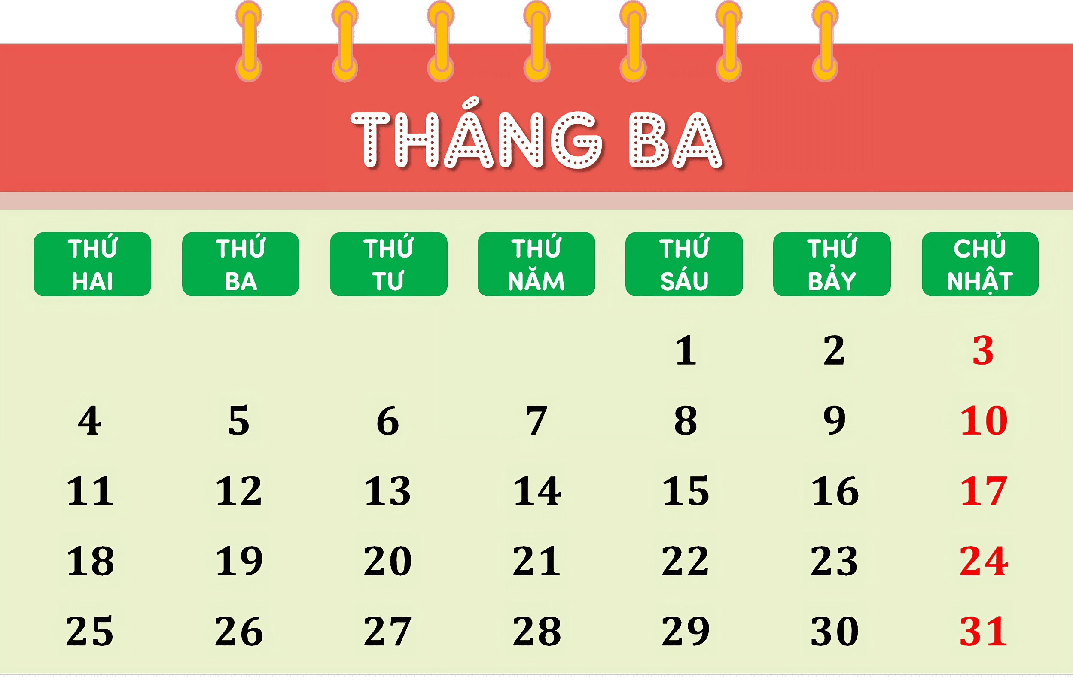

1
Xem tờ lịch tháng 3 rồi trả lời các câu hỏi.
a) Trường của Rô-bốt sẽ đi cắm trại vào Chủ nhật cuối cùng của tháng 3. Hỏi đó là ngày nào?
a) Trường của Rô-bốt sẽ đi cắm trại vào Chủ nhật cuối cùng của tháng 3, đó là ngày 31.

Slide 12
2
Chọn câu trả lời đúng.
Rô-bốt có một chuyến đi đến Tây Nguyên từ ngày 29 tháng 3 đến hết ngày 2 tháng 4. Vậy chuyến đi đó kéo dài bao nhiêu ngày?
A. 3 ngày
B. 4 ngày
C. 5 ngày
D. 6 ngày

